Slide 1
Občanská a politická socializace
Jan Šerek
2. 5. 2013
Psychologie adolescentů

Slide 2
Program
Vymezení
Občanská, nebo politická socializace?
Proč je důležité se tím zabývat?
Vývojové hledisko
Socializační činitelé
Současné trendy
Náš výzkum

Slide 3
Vymezení
Makro-rovina
studium toho, jak si sociální a politické systémy udržují svou stabilitu prostřednictvím vštěpování určitých hodnot, přesvědčení a norem chování svým občanům
Mikro-rovina
studium vzorců a procesů, kterými na individuální rovině probíhá politický/občanský vývoj, učení a utváření vlastního specifického vztahu k politickému/občanskému prostředí, ve kterém člověk žije
(Sapiro, 2004)

Slide 4

Vymezení
Rodina
Školní třída
mikrosystém
Bronfenbrenner, 1979
Wilkenfeld et al., 2010

Slide 5
Vymezení
Rodina
Školní třída
mezosystém
mikrosystém
Bronfenbrenner, 1979
Wilkenfeld et al., 2010

Slide 6
Vymezení
Pracoviště
Školská rada, osnovy
exosystém
Rodina
Školní třída
mezosystém
mikrosystém
Bronfenbrenner, 1979
Wilkenfeld et al., 2010

Slide 7
Vymezení
Kulturní hodnoty a normy, politická kultura, ideologie dominujícího ekonomického a politického systému …
Pracoviště
Školská rada, osnovy
makrosystém
exosystém
Rodina
Školní třída
mezosystém
mikrosystém
Bronfenbrenner, 1979
Wilkenfeld et al., 2010

Slide 8
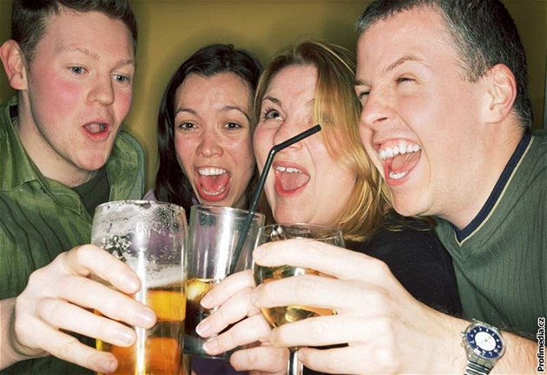
Občanská, nebo politická socializace?
pasivní mládež …?

Slide 9

Občanská, nebo politická socializace?

Slide 10
Občanská, nebo politická socializace?
Norris, 2003
Data: European Social Survey

Slide 11
Občanská, nebo politická socializace?
Norris, 2003
Data: European Social Survey

Slide 12
Občanská, nebo politická socializace?
Norris, 2003
Data: European Social Survey

Slide 13
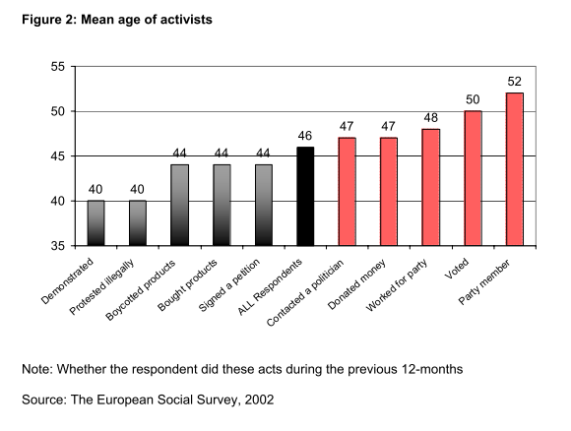
Občanská, nebo politická socializace?
Norris, 2003

Slide 14
Občanská, nebo politická socializace?
Norris, 2003

Slide 15
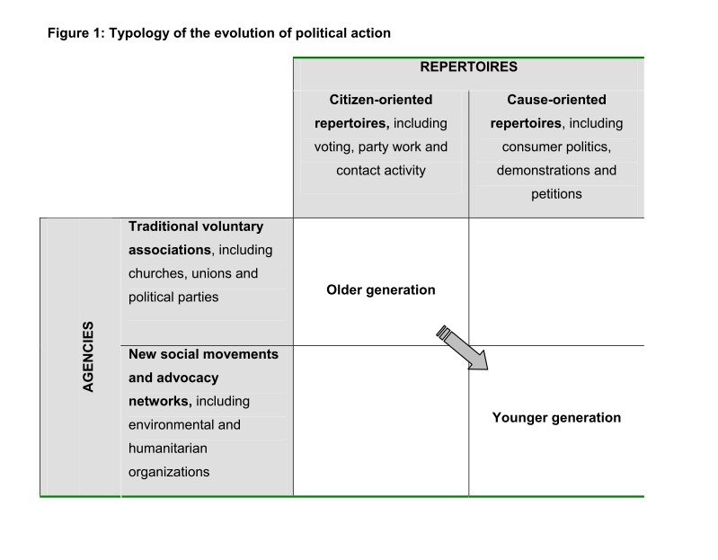
Občanská, nebo politická socializace?
Norris, 2003

Slide 16
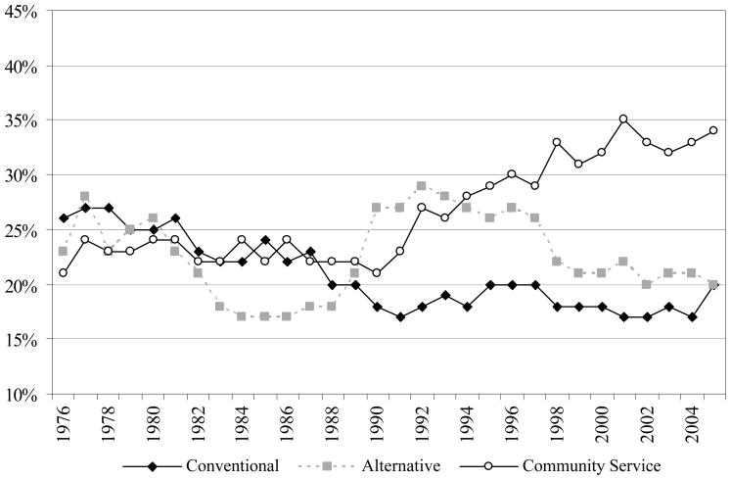
Občanská, nebo politická socializace?
Syvertsen, Wray-Lake, Flanagan, Osgood, & Briddell, 2011
psaní veřejným činitelům, darování peněz kandidátovi a práce v politické kampani
účast na zákonné demonstraci a bojkot určitých výrobků či obchodů
účast na záležitostech místní komunity nebo dobrovolná práce

Slide 17
Občanská, nebo politická socializace?
dobrovolná práce – alternativní aktivity – aktivity spojené s volením a stranami
občanská
politická
starší přístupy k politické socializaci se soustředily zejména na politické činnosti spjaté s volením a stranami (e.g. Gallatin, 1980; Sears, 1975)
tento postup však není adekvátní s ohledem na skutečné chování současných mladých lidí
přestože dochází k poklesu tradiční politické angažovanosti, zapojení do méně formálních aktivit je stále významné, či dokonce narůstá

Slide 18
Proč je důležité se tím zabývat?
politická/občanská socializace je zprávou o budoucím vývoji naší společnosti

Slide 19
Proč je důležité se tím zabývat?
politická/občanská socializace je zprávou o budoucím vývoji naší společnosti
dění ve veřejné sféře považuje podstatná část mladých lidí za důležité

Slide 20
Proč je důležité se tím zabývat?
politická/občanská socializace je zprávou o budoucím vývoji naší společnosti
dění ve veřejné sféře považuje podstatná část mladých lidí za důležité
občanský vývoj úzce souvisí s dalšími oblastmi vývoje (například morální a hodnotový vývoj)

Slide 21
Vývojové hledisko
„Do okamžiku, kdy dítě ve věku 14 let nastupuje na střední školu, jsou již jeho základní politické orientace ve vztahu k režimu a komunitě pevně usazené. Proto přinejmenším během následujících čtyř let na střední škole můžeme zaznamenat pouze málo podstatných změn.”
(Easton & Hess, 1962, 236)

Slide 22
Vývojové hledisko
Kritika: Cook, 1985; Merelman, 1972;
Niemi, & Hepburn, 1995; Renshon, 1992.
Dva nepřijatelné předpoklady:

Slide 23

Vývojové hledisko
1) Předpokládá se, že děti mají kvalitativně stejné kognitivní procesy jako dospělí

Slide 24
Vývojové hledisko
Výzkum politické kognice dětí Josepha Adelsona a spolupracovníků (Adelson & O‘Neil, 1966; Adelson, O‘Neil, & Green, 1969; Adelson & Beall, 1970):
do věku 13-15 děti nedokáží rozlišit mezi abstraktními politickými úřady (např. prezident) a konkrétními osobami, které tyto úřady zastávají
do adolescence nejsou mladí lidé schopní vzít v úvahu dlouhodobé důsledky zákonů a jiných sociálních norem, jejich soulad s obecnými morálními principy a jejich důsledky pro různé sociální skupiny
ačkoli děti ve věku 10-12 rozlišují mezi místní a národní vládou a znají některé základní informace o politických stranách, nerozumějí, proč politické strany mezi sebou soupeří a jaký je rozdíl mezi demokracií a diktaturou
do věku 13 dětí nerozumějí, že politické strany reprezentují zájmy odlišných sociálních skupin

Slide 25
Vývojové hledisko
Obecnější teorie kognitivního vývoje:
Jean Piaget
schopnost abstraktního uvažování se objevuje okolo věku 11-12
Robert Selman
od věku 12-14 se stáváme schopní zaujmout perspektivu „třetí“ nezúčastněné osoby
od věku 15 se stáváme schopní pochopit perspektivy „třetích“ nezúčastněných osob, které vycházejí z odlišných kulturních a hodnotových systémů

Slide 26

Vývojové hledisko
2) Předpokládá se, že politické orientace dětí a dospělých mohou být měřeny stejnými nástroji

Slide 27
Vývojové hledisko
Proč adolescence…?
rozvoj sociální složky identity (Erikson, 1968)
společenské a institucionální pobídky
  vzdělávací systém (Niemi & Hepburn, 1995)
  politická práva

Slide 28
Vývojové hledisko
Hypotéza vnímavých let
Celoživotní otevřenost
adolescence
dospělost
adolescence
dospělost

Slide 29
Vývojové hledisko
Hypotéza vnímavých let
Celoživotní otevřenost
adolescence
dospělost
adolescence
dospělost

Slide 30
Vývojové hledisko
co podporuje hypotézu vnímaných let?
longitudinální výzkum ukázal, že politické orientace mají nejnižší stabilitu v adolescence a mladé dospělosti, zatímco v další životě zůstávají relativně stabilní (Krosnick & Alwin, 1989; Prior, 2010; Sears & Levy, 2003)
Eckstein, Noack, & Gniewosz (2012) popsali narůstající stabilitu politických orientací v průběhu adolescence

Slide 31
Vývojové hledisko
co podporuje hypotézu vnímaných let?
stejný vzorec se projevuje i u dalších sociopolitických postojů, které mohou souviset s politickým/občanským chováním, jako je například autoritářství, dogmatismus, tolerance, etnocentrismus či podpora sociální rovnosti (Duckitt, 2009; Vollebergh, Iedema & Raaijmakers, 2001)

Slide 32
Vývojové hledisko
co podporuje hypotézu vnímaných let?
výzkumy kolektivní paměti ukazují, že si lidé z paměti nejlépe vybavují politické události (např. změny režimu), které se udály během jejich adolescence nebo mladé dospělosti, zatímco události z jiných období si vybavují hůře (Valencia & Páez, 1999)
historické události mají největší dopad na politický vývoj člověka, pokud se stanou v období adolescence či mladé dospělosti (Sears, 2002; Sears & Levy, 2003)

Slide 33
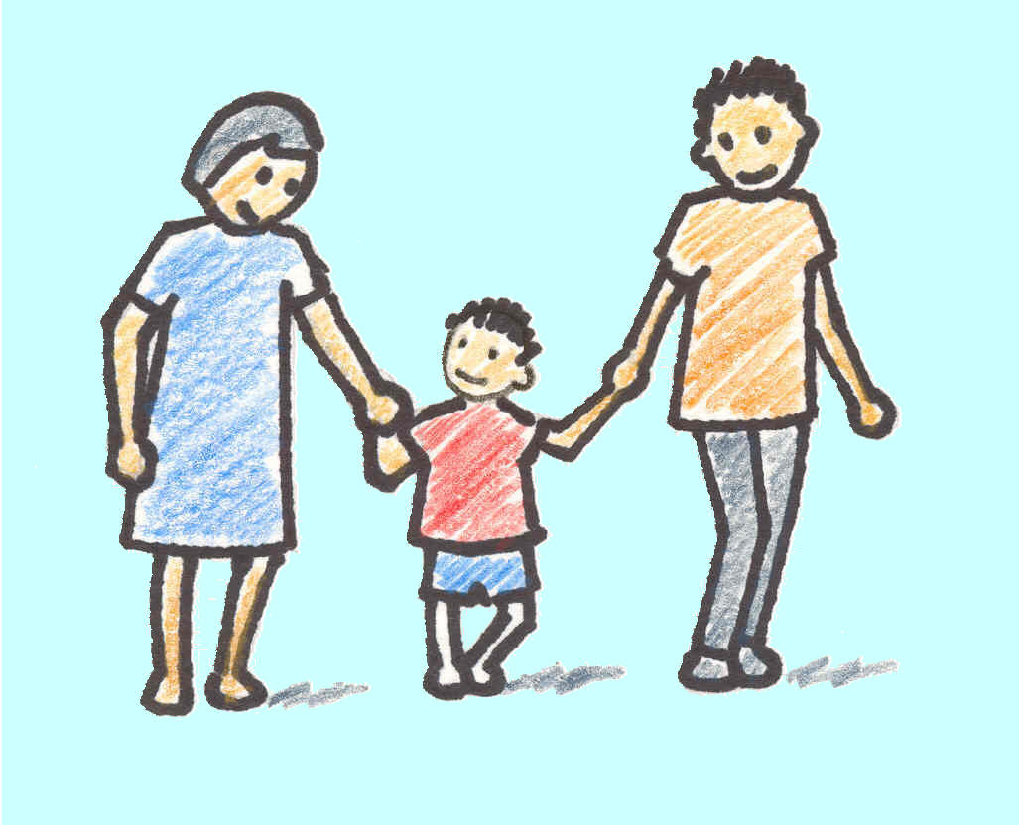
Socializační činitelé

Slide 34
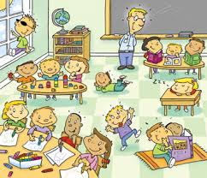
Socializační činitelé

Slide 35

Socializační činitelé

Slide 36
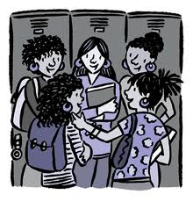
Socializační činitelé

Slide 37
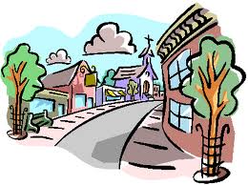
Socializační činitelé

Slide 38
Současné trendy
Aktérství (agency)
Směry vlivu
Intervence

Slide 39
Současné trendy
Aktérství (agency)
dítě/adolescent jako pasivní příjemce vs. aktivní činitel

Slide 40
Současné trendy
Aktérství (agency)
dítě/adolescent jako pasivní příjemce vs. aktivní činitel
současné teorie ve vývojové psychologii zdůrazňují, že proces socializace není pouhým přenosem okolních vlivů na člověka (Maccoby, 2007; Nurmi, 2004)

Slide 41
Současné trendy
Aktérství (agency)
dítě/adolescent jako pasivní příjemce vs. aktivní činitel
současné teorie ve vývojové psychologii zdůrazňují, že proces socializace není pouhým přenosem okolních vlivů na člověka (Maccoby, 2007; Nurmi, 2004)
politická přesvědčení adolescentů odrážejí spíše jejich hypotézy o přesvědčeních jejich rodičů než skutečná přesvědčení jejich rodičů (Westholm, 1999)

Slide 42
Současné trendy
Aktérství (agency)
dítě/adolescent jako pasivní příjemce vs. aktivní činitel
současné teorie ve vývojové psychologii zdůrazňují, že proces socializace není pouhým přenosem okolních vlivů na člověka (Maccoby, 2007; Nurmi, 2004)
politická přesvědčení adolescentů odrážejí spíše jejich hypotézy o přesvědčeních jejich rodičů než skutečná přesvědčení jejich rodičů (Westholm, 1999)
občanská/politická socializace je proces, ve kterém mladí lidé aktivně připisují významy okolnímu světu na základě informací a zkušeností, které jim poskytují socializační činitelé (Metzger & Smetana, 2010)

Slide 43
Současné trendy
Směry vlivu
Socializační činitelé
Adolescent

Slide 44
Současné trendy
Směry vlivu
Socializační činitelé
Adolescent

Slide 45
Současné trendy
Směry vlivu
Socializační činitelé
Adolescent
hlavní oblasti:
nové modely politické komunikace (McDevitt, 2005)
internet (Dahlgren, 2009)
rodiny imigrantů (Wong & Tseng, 2008)

Slide 46
Současné trendy
Intervence
školní programy
výuka (znalosti)
praktický nácvik (dovednosti)
mimoškolní programy
povinná práce pro komunitu

Slide 47
Náš výzkum
longitudinální data od asi 800 dětí (ELSPAC)
existují nějaké rané zkušenosti či charakteristiky, které mohou predikovat vyšší politickou důvěru v pozdní adolescenci?

Slide 48
Náš výzkum
Verbální schopnosti
(věk 11)
Formální schopnosti
(věk 11)
Politická důvěra
(věk 17)
Rodičovská vřelost
(věk 11)
Šerek & Macek (under review)

Slide 49
Náš výzkum
Verbální schopnosti
(věk 11)
Formální schopnosti
(věk 11)
Politická důvěra
(věk 17)
Rodičovská vřelost
(věk 11)
Šerek & Macek (under review)

Slide 50
Náš výzkum
Verbální schopnosti
(věk 11)
Formální schopnosti
(věk 11)
Politická důvěra
(věk 17)
může být vysvětleno teorií rané citové vazby (attachment):
na základě interakcí s rodiči si děti utvářejí svá obecná očekávání vůči autoritám
Rodičovská vřelost
(věk 11)
Šerek & Macek (under review)

Slide 51
Náš výzkum
možná vysvětlení?
Verbální schopnosti
(věk 11)
Formální schopnosti
(věk 11)
Politická důvěra
(věk 17)
Rodičovská vřelost
(věk 11)
Šerek & Macek (under review)

Slide 52
Náš výzkum
hypotéza 1
Verbální schopnosti
(věk 11)
Formální schopnosti
(věk 11)
Politická důvěra
(věk 17)
Rodičovská vřelost
(věk 11)
Pozitivnější postoj ke škole
Šerek & Macek (under review)

Slide 53
Náš výzkum
nepotvrzena
Verbální schopnosti
(věk 11)
Formální schopnosti
(věk 11)
Politická důvěra
(věk 17)
Rodičovská vřelost
(věk 11)
Pozitivnější postoj ke škole
Šerek & Macek (under review)

Slide 54
Náš výzkum
hypotéza 2
Verbální schopnosti
(věk 11)
Formální schopnosti
(věk 11)
Politická důvěra
(věk 17)
Rodičovská vřelost
(věk 11)
Větší zájem o politiku
Šerek & Macek (under review)

Slide 55
Náš výzkum
potvrzena
Verbální schopnosti
(věk 11)
Formální schopnosti
(věk 11)
Politická důvěra
(věk 17)
Rodičovská vřelost
(věk 11)
Větší zájem o politiku
Šerek & Macek (under review)

Slide 56
Náš výzkum
děti, které vnímají své rodiče jako vřelejší, v adolescenci více důvěřují politice
děti s rozvinutějšími verbálními schopnostmi v adolescenci více důvěřují politice
může to být proto, že si tyto děti v průběhu adolescence osvojují hlubší znalosti o politice, díky čemuž na ni mají více diferencovaný náhled a neztotožňují se s rozšířenou normou politického cynismu

Slide 57
Náš výzkum
longitudinální data od přibližně 200 adolescentů ve věku 18-19 let
jaké krátkodobé faktory vedou k nárůstu zájmu jít volit mezi prvovoliči?

Slide 58
Náš výzkum
únor
Zájem jít volit
Sledování médií
Diskuze s rodiči
Diskuze s vrstevníky
Šerek & Umemura (in preparation)

Slide 59
Náš výzkum
únor
květen
Zájem jít volit
Zájem jít volit
Sledování médií
Sledování médií
Diskuze s rodiči
Diskuze s rodiči
Diskuze s vrstevníky
Diskuze s vrstevníky
Šerek & Umemura (in preparation)

Slide 60
Náš výzkum
únor
květen
červen
Zájem jít volit
Zájem jít volit
Volení
Sledování médií
Sledování médií
Diskuze s rodiči
Diskuze s rodiči
Diskuze s vrstevníky
Diskuze s vrstevníky
Šerek & Umemura (in preparation)

Slide 61
Náš výzkum
únor
květen
červen
Zájem jít volit
Zájem jít volit
Volení
Sledování médií
Sledování médií
Diskuze s rodiči
Diskuze s rodiči
Diskuze s vrstevníky
Diskuze s vrstevníky
Šerek & Umemura (in preparation)

Slide 62
Náš výzkum
únor
květen
červen
Zájem jít volit
Zájem jít volit
Volení
Sledování médií
Sledování médií
Diskuze s rodiči
Diskuze s rodiči
Diskuze s vrstevníky
Diskuze s vrstevníky
Šerek & Umemura (in preparation)

Slide 63
Náš výzkum
únor
květen
červen
Zájem jít volit
Zájem jít volit
Volení
Sledování médií
Sledování médií
Diskuze s rodiči
Diskuze s rodiči
Diskuze s vrstevníky
Diskuze s vrstevníky
Šerek & Umemura (in preparation)

Slide 64
Náš výzkum
únor
květen
červen
Zájem jít volit
Zájem jít volit
Volení
Sledování médií
Sledování médií
Diskuze s rodiči
Diskuze s rodiči
Diskuze s vrstevníky
Diskuze s vrstevníky
Šerek & Umemura (in preparation)

Slide 65
Náš výzkum
únor
květen
červen
Zájem jít volit
Zájem jít volit
Volení
Sledování médií
Sledování médií
Diskuze s rodiči
Diskuze s rodiči
Diskuze s vrstevníky
Diskuze s vrstevníky
Šerek & Umemura (in preparation)

Slide 66
Náš výzkum
adolescenti, kteří před volbami více diskutovali se svými vrstevníky, se stali více rozhodnutými jít volit
diskuze s rodiči a sledování médií tento efekt neměly
diskuze s rodiči mohou mít efekt skrze stimulaci diskuzí s vrstevníky

